Slide 1



אשכול א'-
התמצאות במישור ובמרחב

Slide 2
יחידה ראשונה
יחס, פרופורציה וקנה מידה

Slide 3

משימת פתיחה
עמוד 2

Slide 4
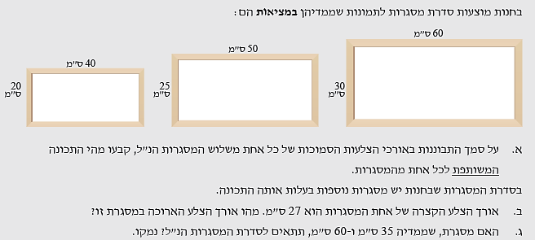
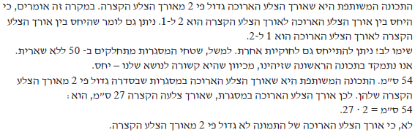


Slide 5
יחידה ראשונה
יחס, פרופורציה וקנה מידה
יחס

Slide 6
תזכורת
עמוד 3

Slide 7
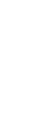
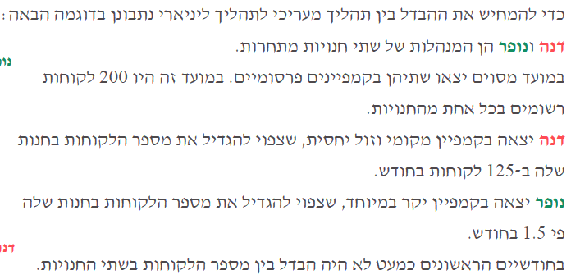
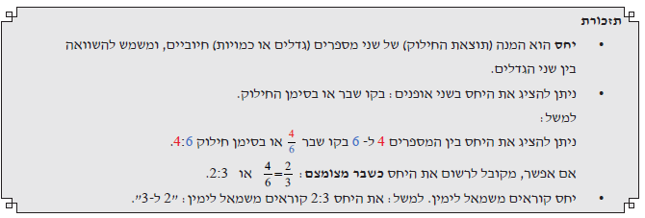

Slide 8
דוגמה פתורה
עמוד 3

Slide 9
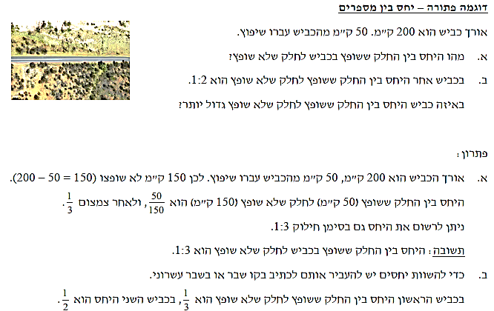


Slide 10
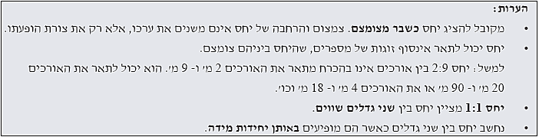

Slide 11
דוגמה פתורה
עמוד 9

Slide 12
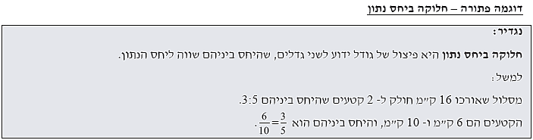

Slide 13
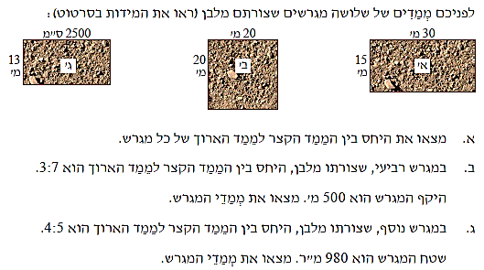
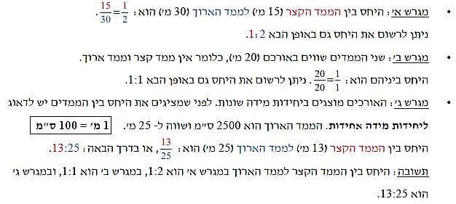

Slide 14
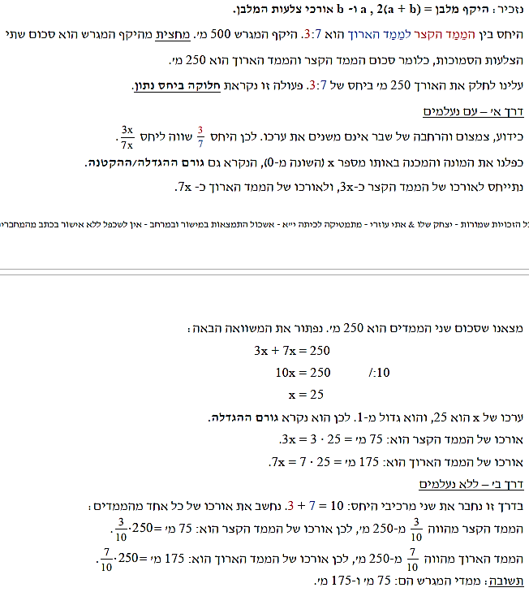

Slide 15
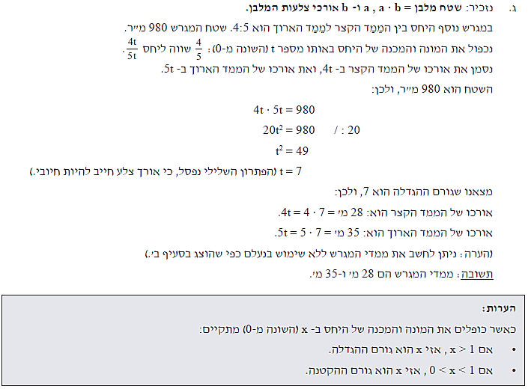

Slide 16
דוגמה פתורה
עמוד 13

Slide 17
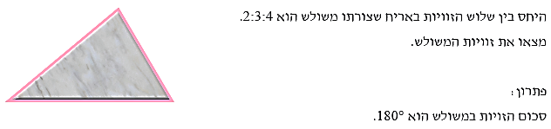
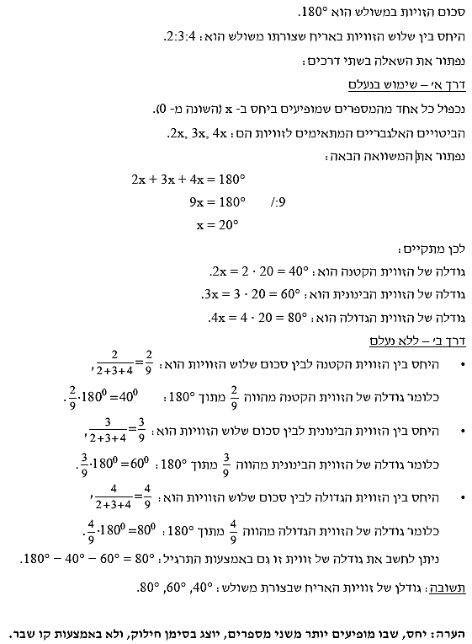

Slide 18
דוגמה פתורה
עמוד 16

Slide 19
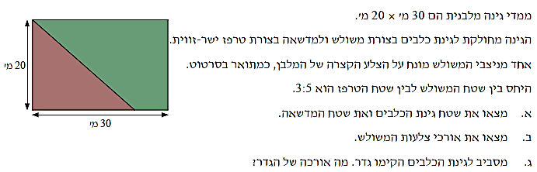
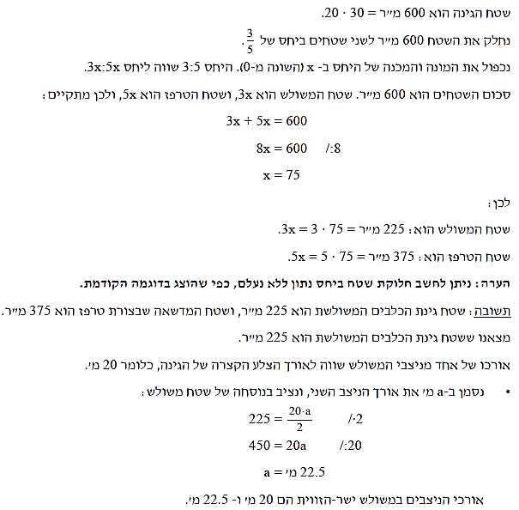

Slide 20
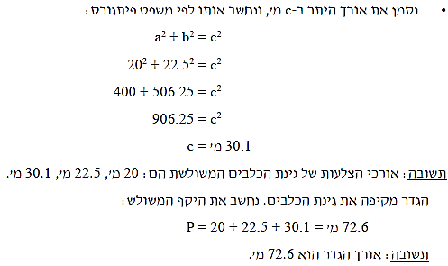

Slide 21
יחידה ראשונה
יחס, פרופורציה וקנה מידה
פרופורציה

Slide 22
דוגמה פתורה
עמוד 20

Slide 23
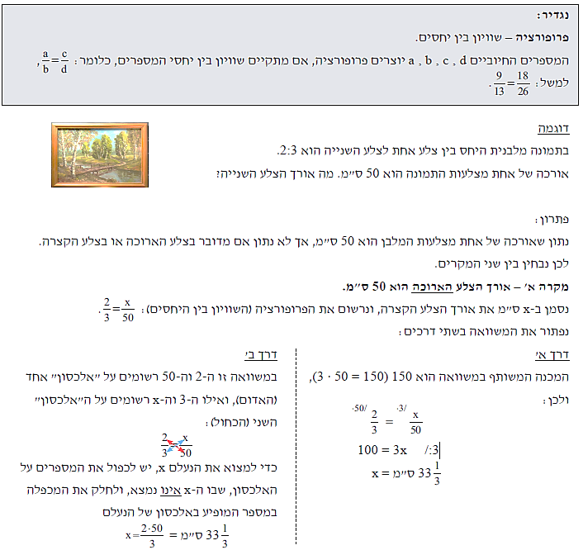

Slide 24
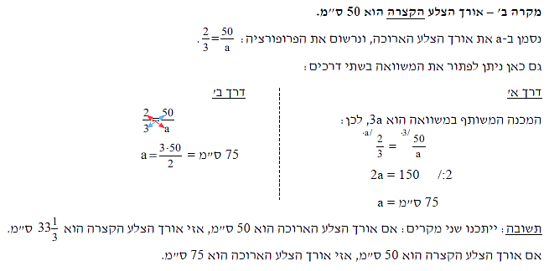

Slide 25
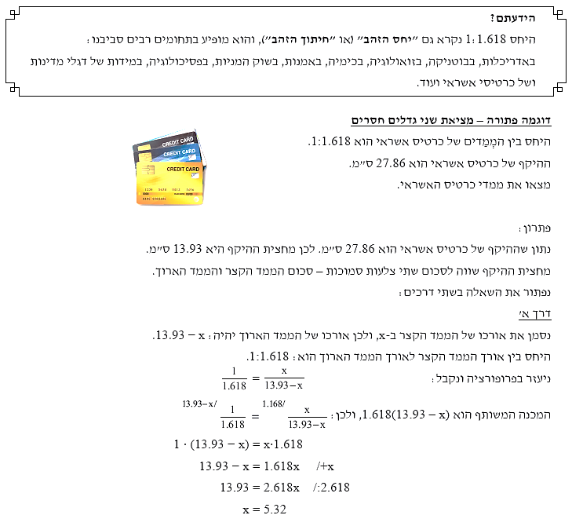
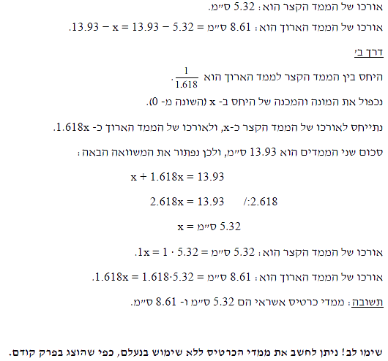

Slide 27
דוגמה פתורה
עמוד 28

Slide 28
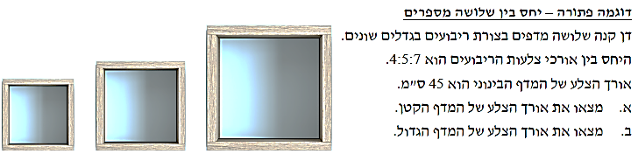
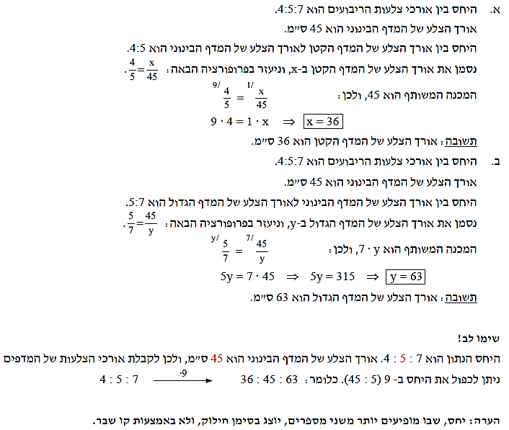

Slide 30
יחידה ראשונה
יחס, פרופורציה וקנה מידה
קנה מידה

Slide 31
דוגמה פתורה
עמוד 32

Slide 32
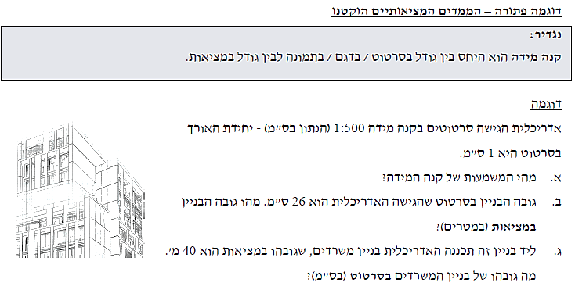
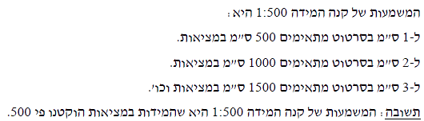

Slide 33
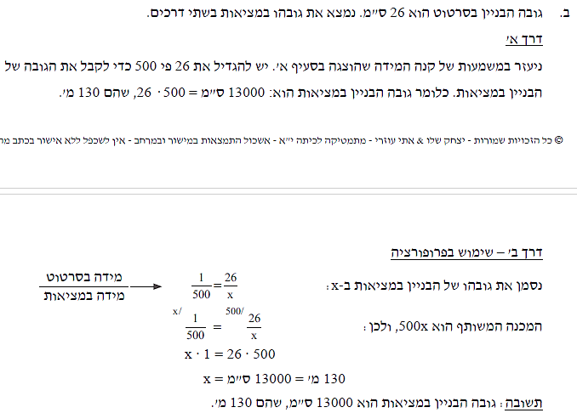

Slide 35
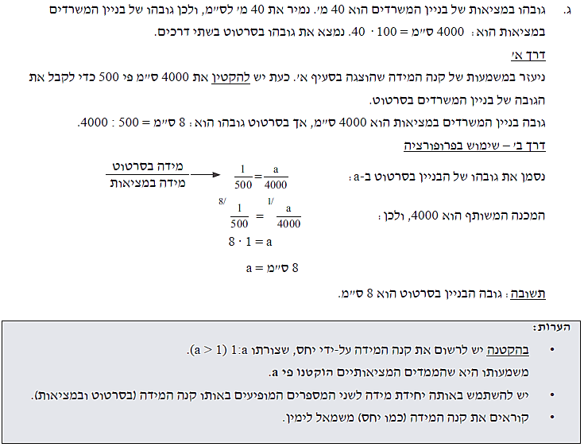

Slide 38
דוגמה פתורה
עמוד 35

Slide 39

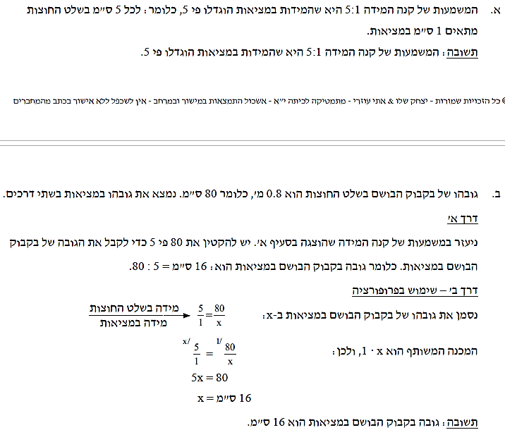

Slide 41
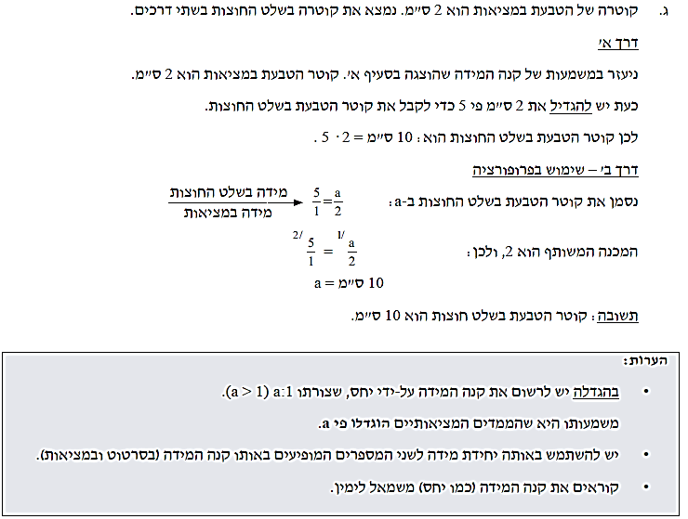

Slide 42
